Slide 1
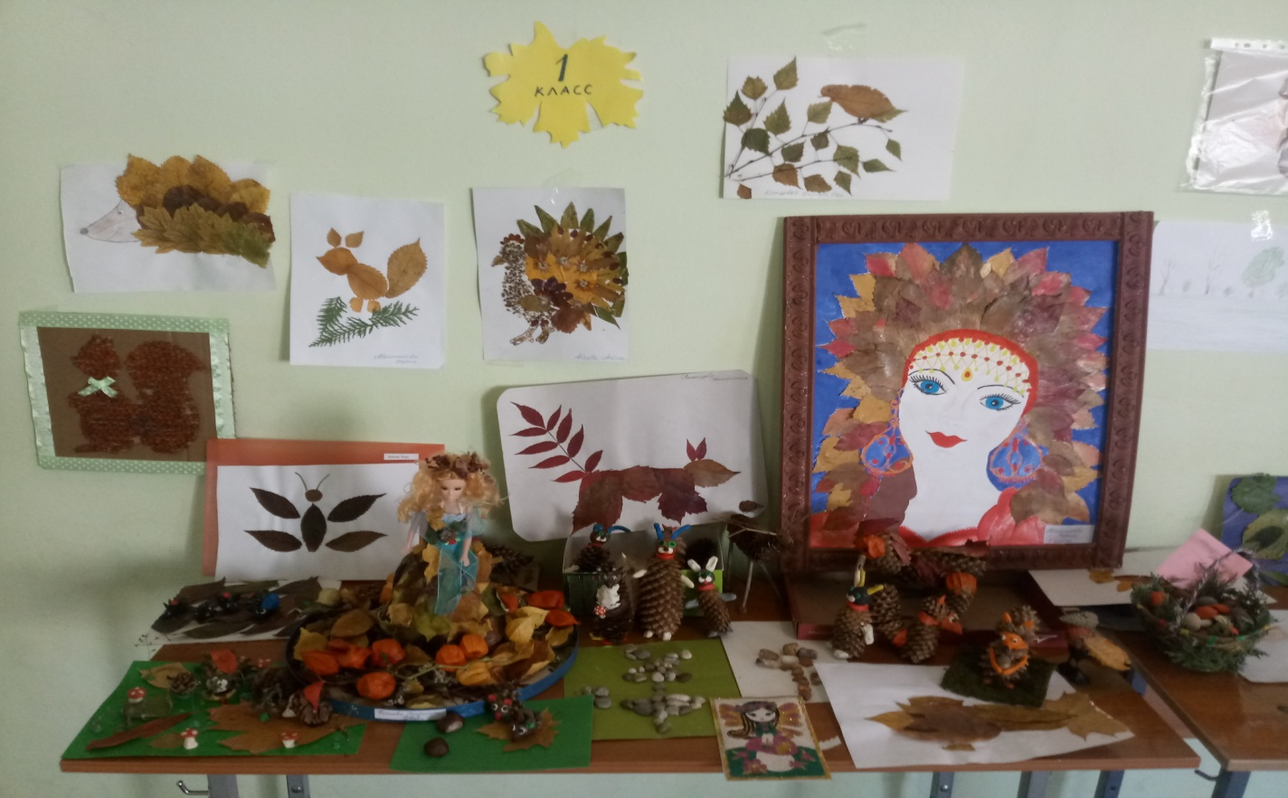
Автор: Разаева Оксана Владимировна, учитель начальных классов, Марьинский филиал №1 МБОУ «Ивановская СОШ»,
Осенняя ярмарка

Slide 2
Цель: формирование финансовой грамотности младших школьников в условиях временного мероприятия.
Задачи для учителей начальных классов:
1.Сформировать инициативную группу педагогов и родителей, участвующую в данной ярмарке.
2.Дать практические навыки участия всем участникам образовательного процесса.
3.Составить план мероприятия и реализовать его в течение месяца.
Задачи для обучающихся:
1.Расширить представления о понятии «купля-продажа».
2.Формировать интерес к финансовой деятельности.
3.Развитие любознательности младших школьников в области финансов.
Задачи для родителей:
1.Привлечь родителей к участию в жизни школы.
2.Совместная работа ребёнка и родителя.

Slide 3
Целевая аудитория: обучающиеся начальных классов, родители, учителя начальных классов.
Вид занятия: внеклассное мероприятие
Время проведения: 40 – 45 минут
Форма проведения: коллективная

Slide 4
Планируемые результаты:
личностные:
• формирование представлений о взаимовыгодных условиях в сфере торговли.
•развитие навыков сотрудничества со сверстниками в игровых экономических ситуациях;
метапредметные:
познавательные:
• отработка на практике плана внеурочной деятельности по финансовой грамотности;
•использование различных способов поиска, сбора, обработки, анализа и представления информации;
регулятивные:
•понимание цели своих действий;
• воспитание бережного отношения к своим сбережениям, научить рационально использовать денежные средства;

Slide 5
Планируемые результаты:
коммуникативные:
-создание благоприятных условий для организации ярмарки, способствующей вовлечению максимального числа участников;
- формирование коммуникативных умений и навыков; уважения к окружающим людям; принципов о семейных ценностях;
предметные:
•представление о роли денег в процессе купли-продажи;
•умение характеризовать виды и функции денег.

Slide 6
Этапы мероприятия:
1.Подготовительный.
-беседа с детьми и родителями о предстоящем проекте;
-рассматривание иллюстративного материала по теме проекта «Осенняя ярмарка»;
-обсуждение темы проекта, плана мероприятия;
-разработка плана реализации проекта;
-подбор материала проекта (природный материал, подручный материал и т.д.)
2.Основной.
Музыкальные занятия:
-разучивание песен «Ах, какая осень!», «Осенью, осенью»;
-разучивание частушек;
Занятия по рисованию:
-конкурс рисунков на тему «Дары осени»
Беседы: «Что такое деньги?», «Что такое бюджет?», «Как сберечь свои финансы?», «Что такое ярмарка?»
Сюжетно-ролевая игра «Семья собирается на ярмарку»
Чтение:
-конкурс стихотворений об осени.
Изготовление детьми и родителями ярмарочных изделий (поделки из различного материала, выпечка).

Slide 7
Этапы мероприятия:
Подготовка самой ярмарки:
Родители заранее приходят в школу, чтобы подготовить зал для проведения осенней ярмарки (украшают зал, выставляют на столы все поделки, выпечку раскладывают на блюдах, прикрепляют заранее приготовленные ценники к товару, заваривают чай из самовара). Таким образом, создаётся атмосфера настоящей ярмарки.
3.Заключительный.
-Проведение праздника «Осенняя ярмарка»;
-проведение экскурсии по выставке «Осень золотая», где представлены детские работы;
-проведение ярмарки, в которой роль продавцов исполняют родители, а роль покупателей - дети.
4.Итоги ярмарки.
После праздника Осени обучающиеся посещают ярмарку, в ходе которой и происходит сам процесс товарно-рыночных отношений. Они приобретают вкусности, поделки, пьют чай с баранками и уходят довольные домой.
5.Рефлексия.
Таким образом, у обучающихся с помощью мероприятий, направленных на формирование финансовой грамотности, складывается представление о понятии «товарно-денежные отношения». Дети приобрели нужную для них поделку и элементы выпечки.

Slide 8
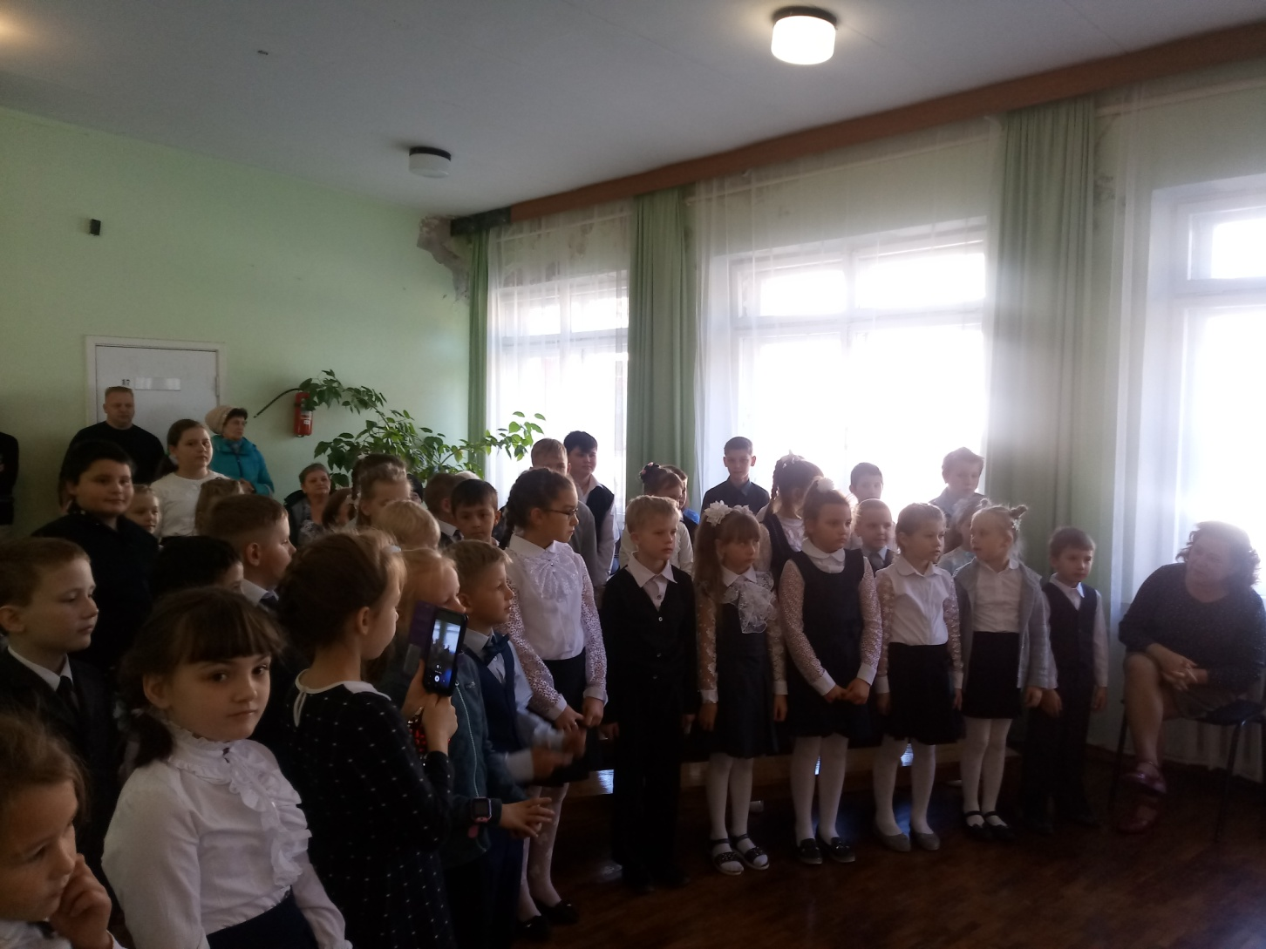
Песни об осени

Slide 9
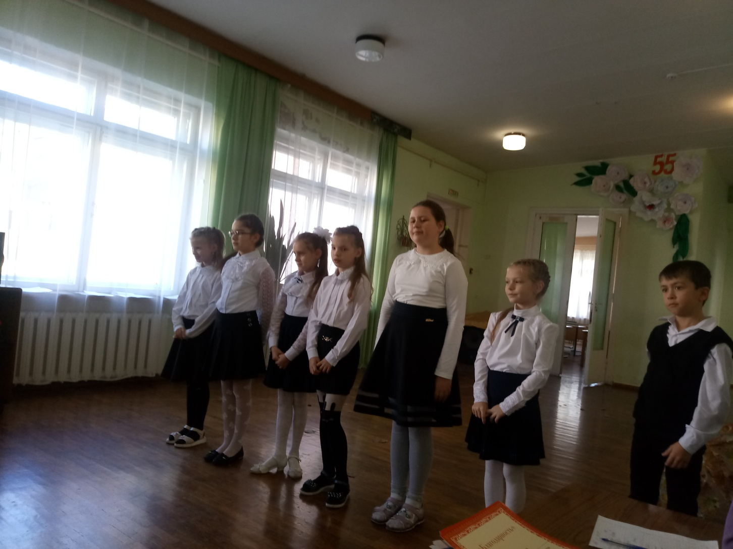
Песни об осени

Slide 10
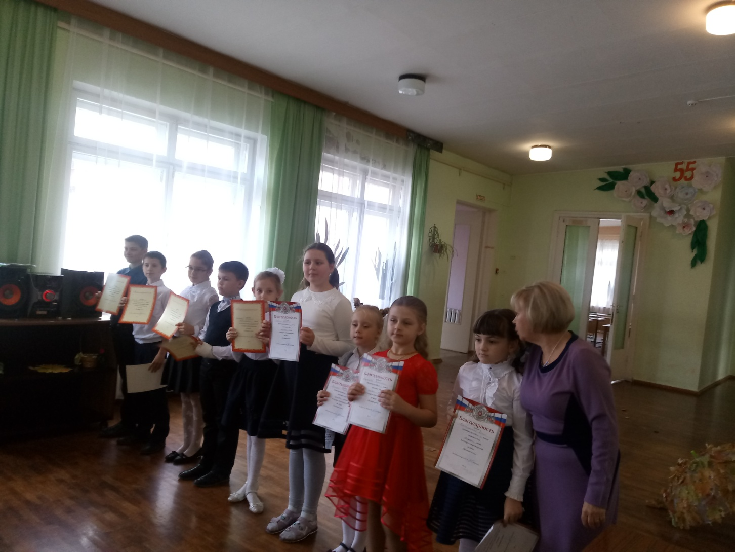
Итоги конкурса стихотворений об осени

Slide 11
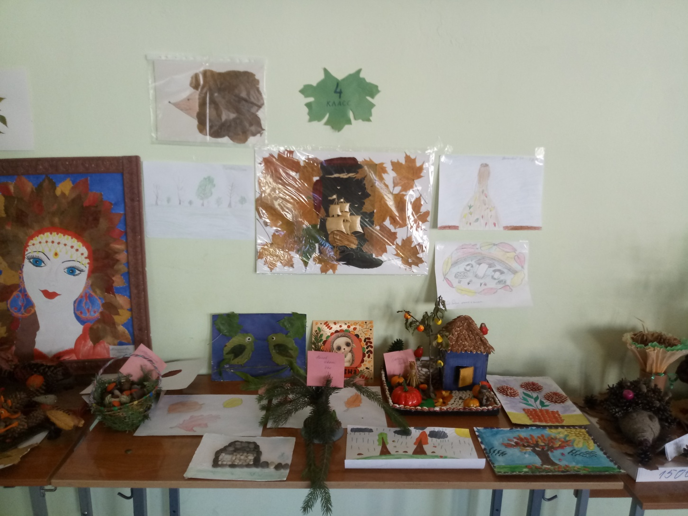
Выставка поделок из природного материала

Slide 12
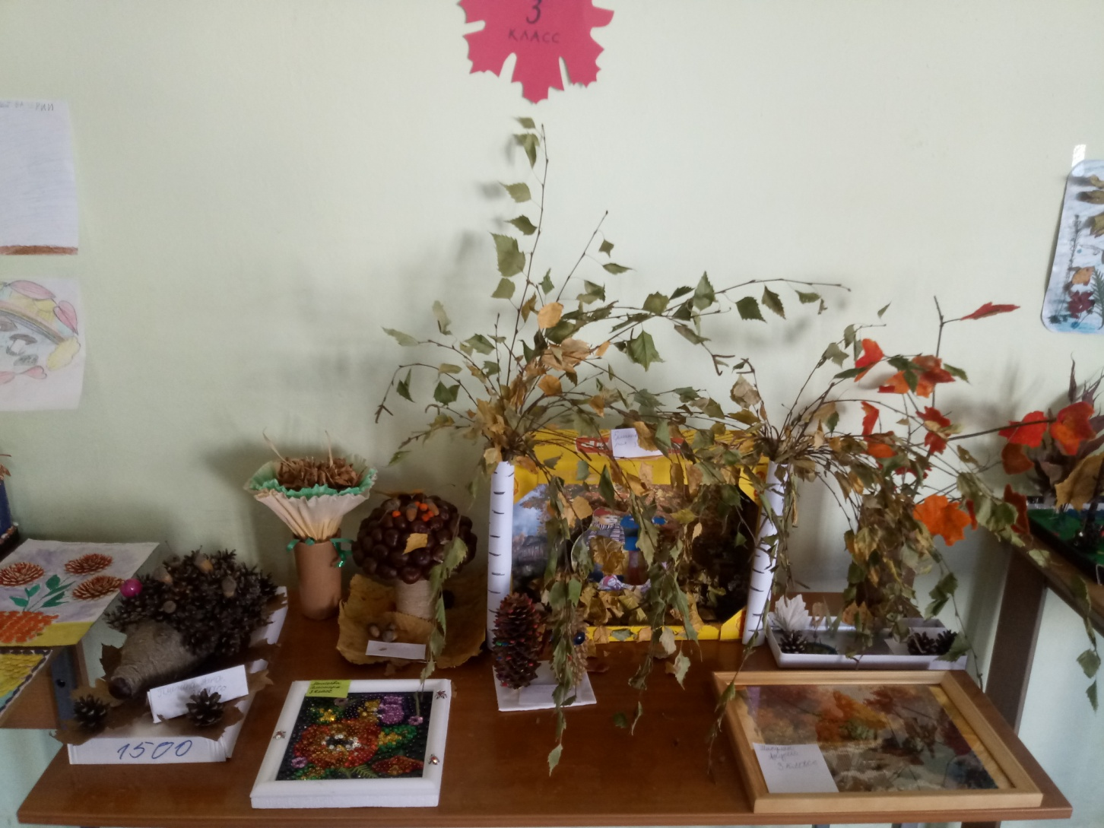
Выставка поделок из природного материала

Slide 13
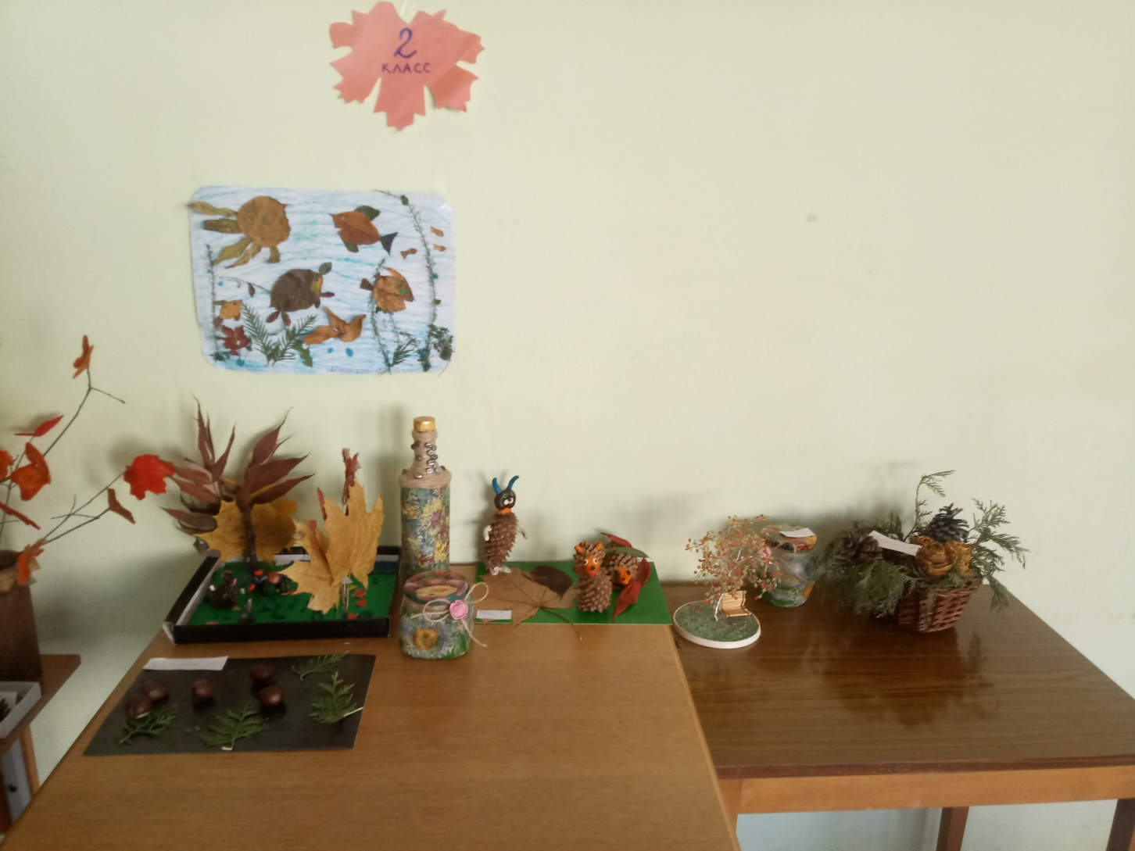
Выставка поделок из природного материала

Slide 14
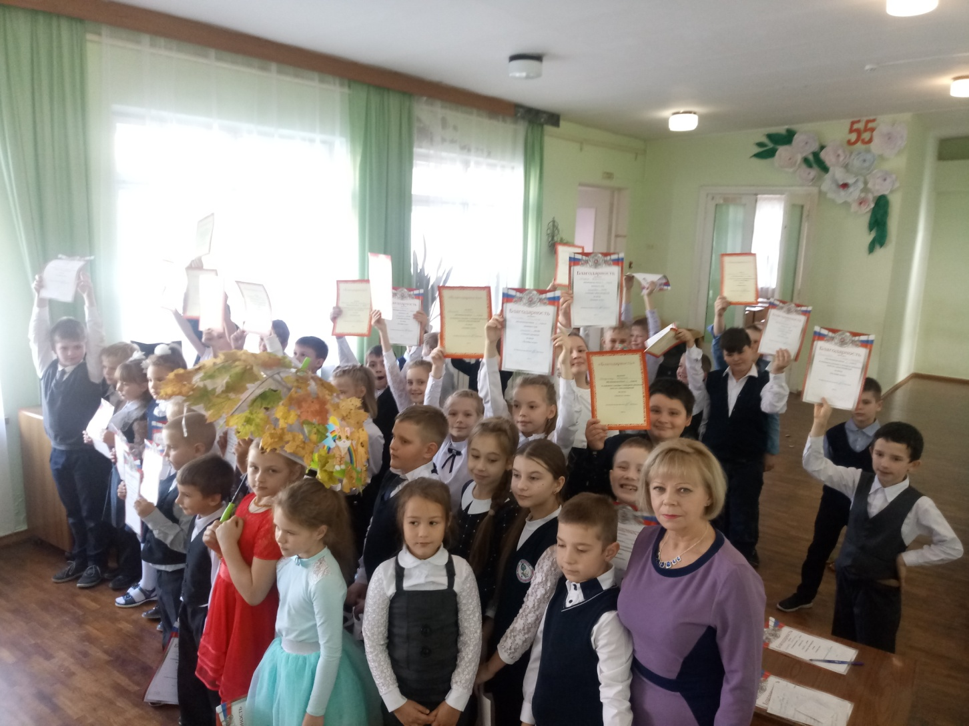
Итоги всех конкурсов Праздника осени

Slide 15
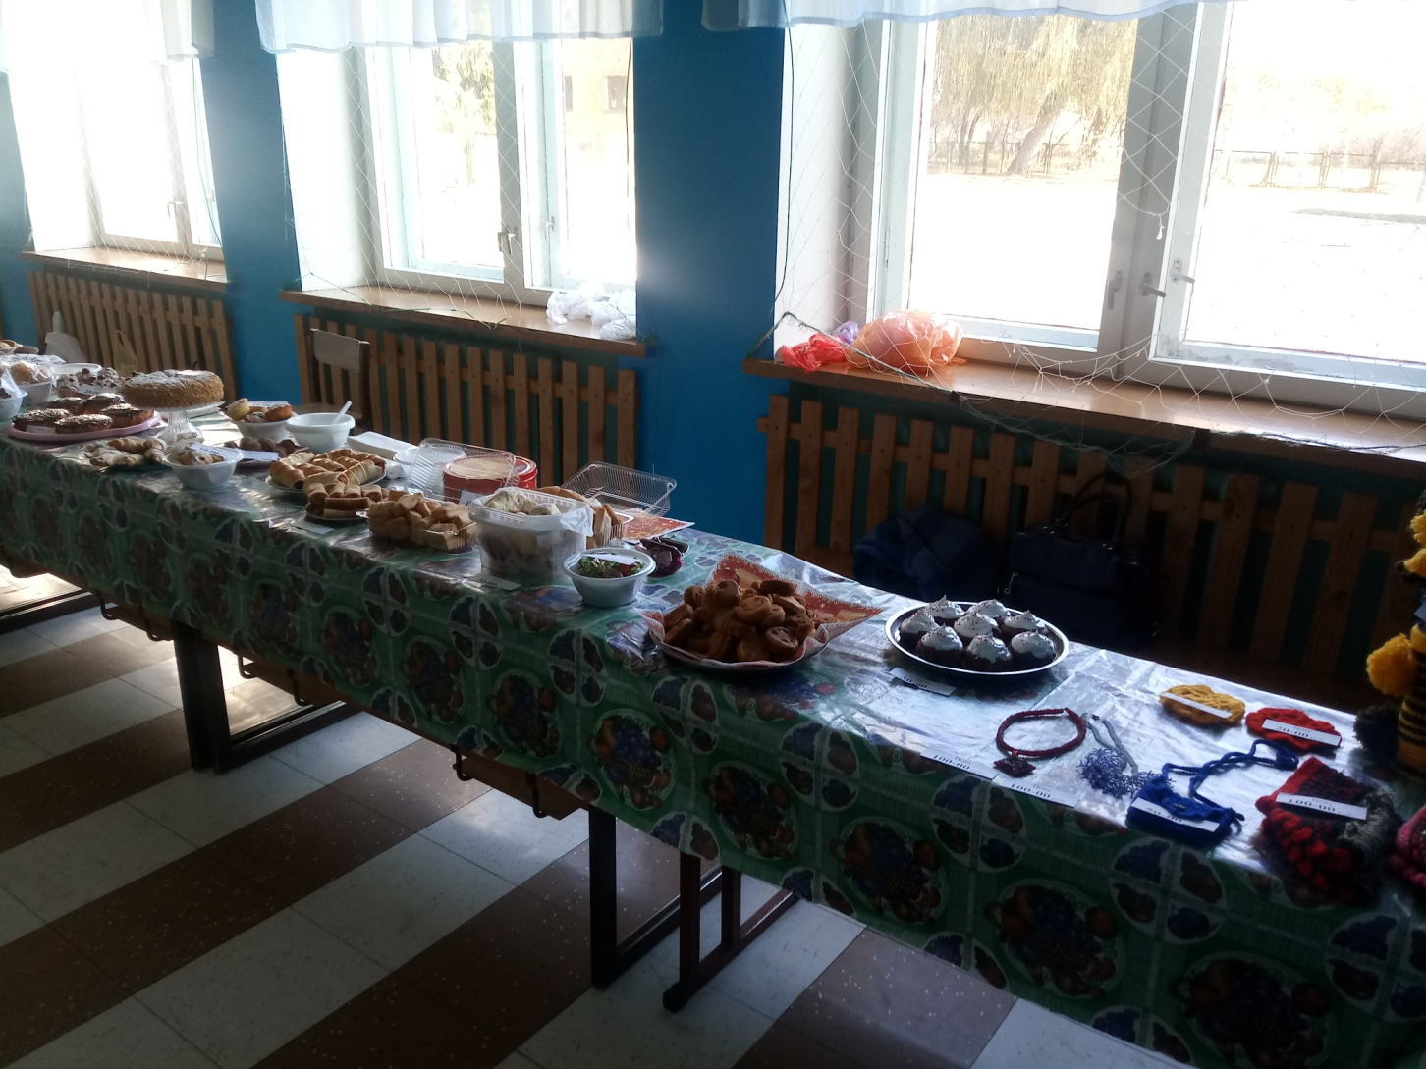
Осенняя ярмарка

Slide 16
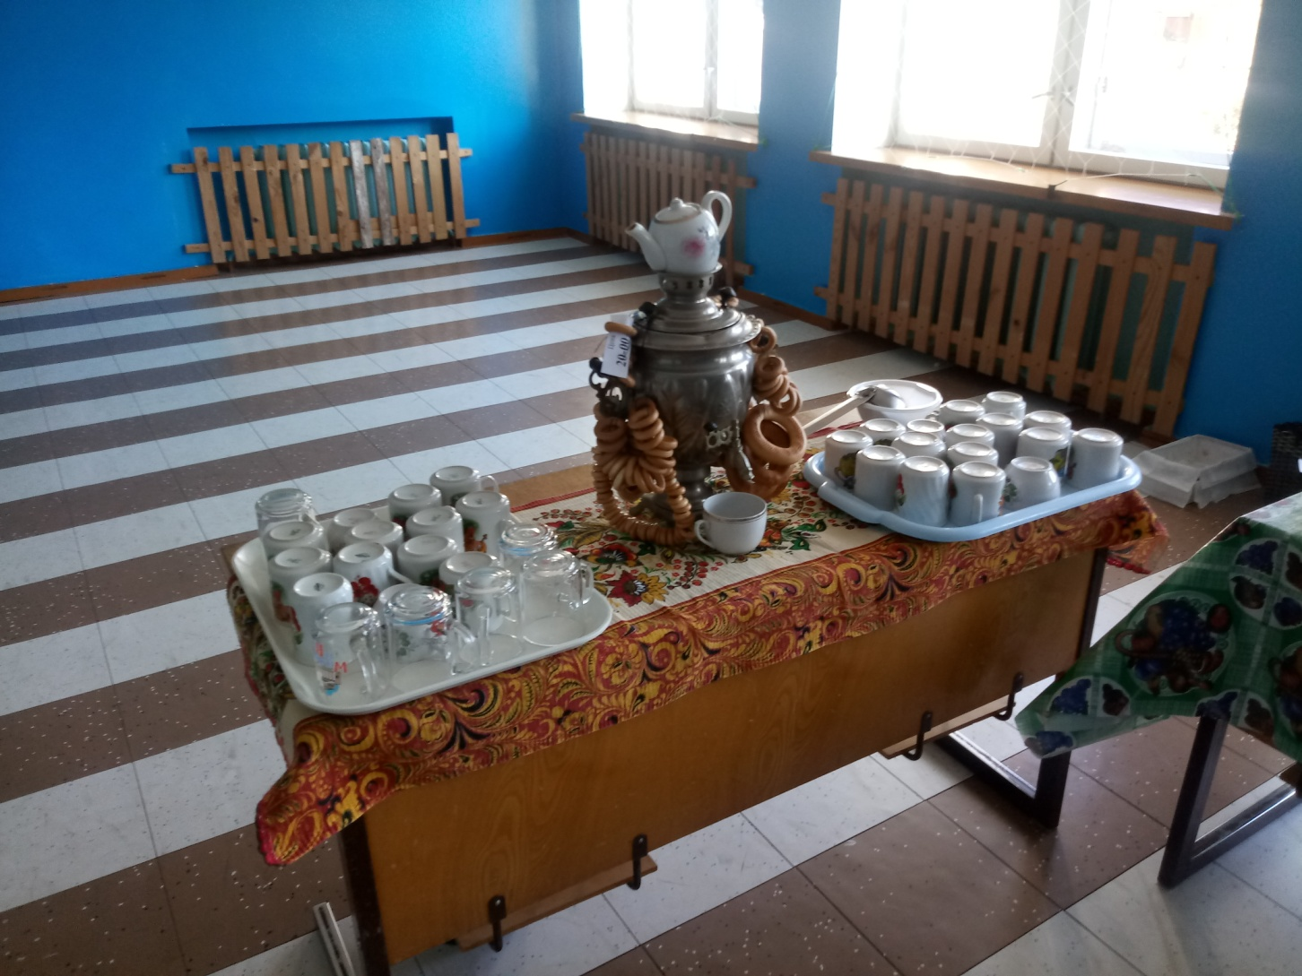
Осенняя ярмарка

Slide 17
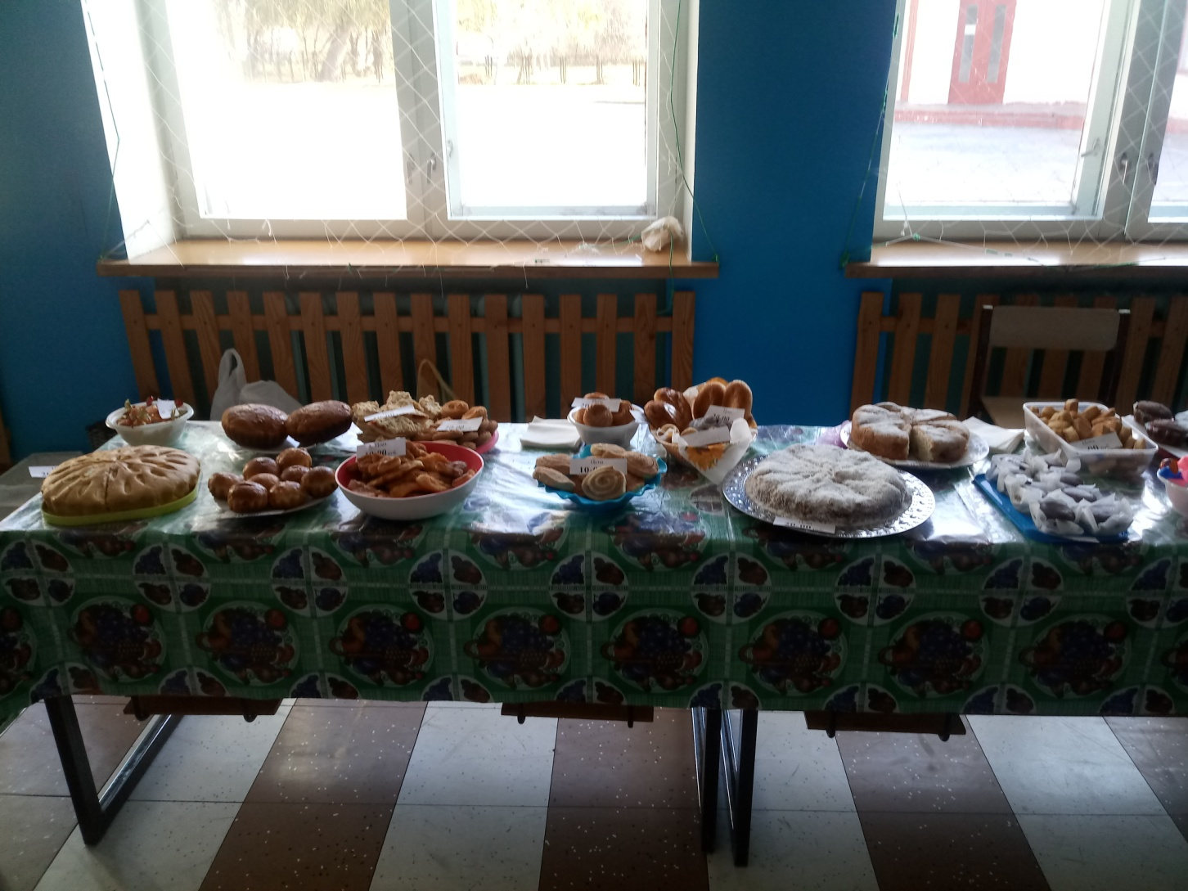
Осенняя ярмарка

Slide 18
Спасибо за внимание!

